Slide 1

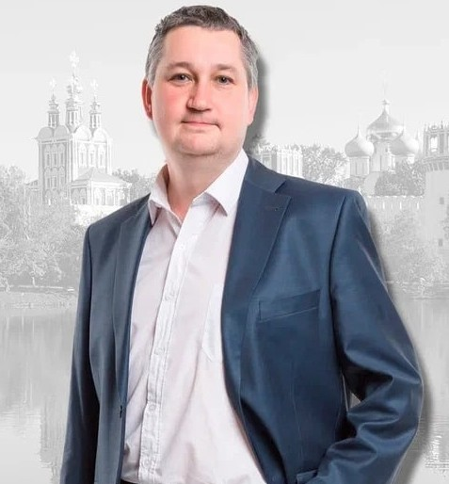
СОВЕТ ДЕПУТАТОВ МУНИЦИПАЛЬНОГО ОКРУГА ХАМОВНИКИ В ГОРОДЕ МОСКВЕ
ОТЧЕТ ПЕРЕД ИЗБИРАТЕЛЯМИ
ЗА 2025 год
Исаченкова Павла Викторовича,
Депутата 2-го избирательного округа
Совета депутатов муниципального округа Хамовники
в городе Москве

Slide 2
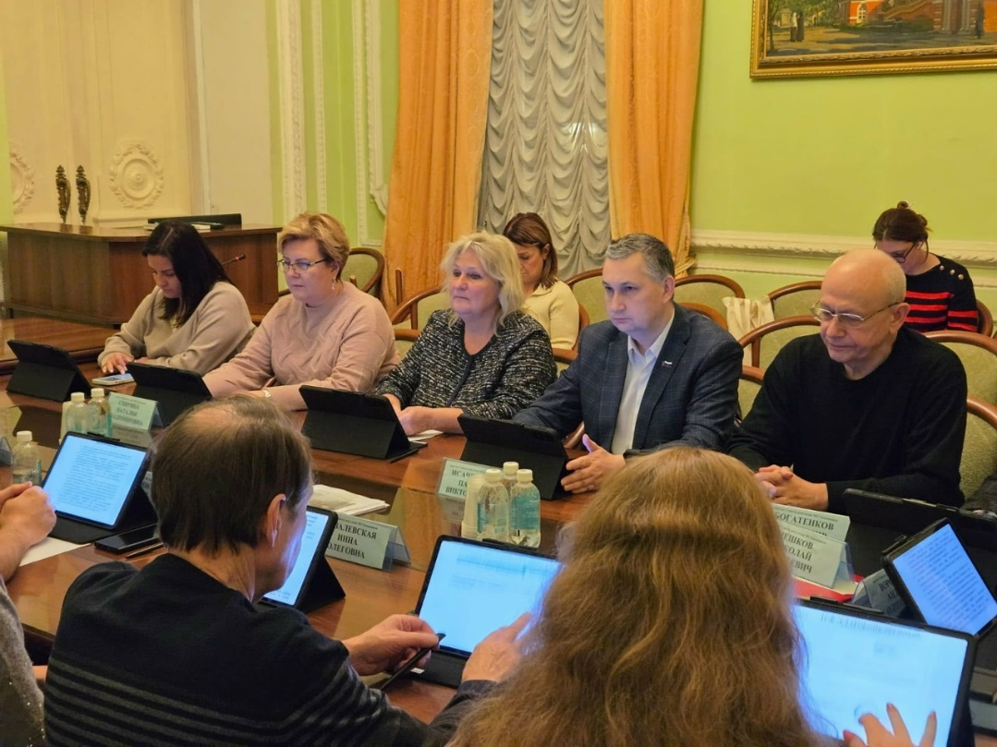
СОВЕТ ДЕПУТАТОВ МУНИЦИПАЛЬНОГО ОКРУГА ХАМОВНИКИ В ГОРОДЕ МОСКВЕ
Участие в заседаниях Совета депутатов муниципального округа Хамовники в городе Москве
Принял участие в 15 очередных и внеочередных заседаниях Совета депутатов муниципального округа Хамовники

Slide 3
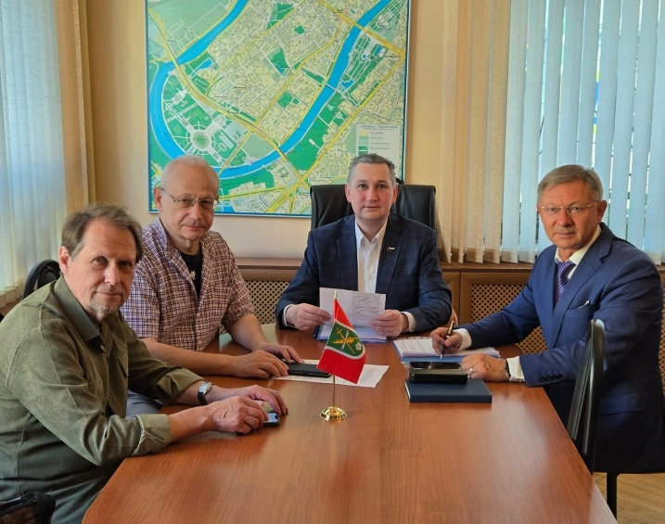
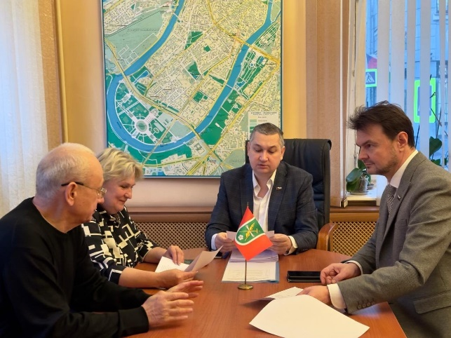
СОВЕТ ДЕПУТАТОВ МУНИЦИПАЛЬНОГО ОКРУГА ХАМОВНИКИ В ГОРОДЕ МОСКВЕ
Работа в комиссиях Совета депутатов муниципального округа Хамовники в городе Москве
Являюсь председателем Комиссии Совета депутатов муниципального округа Хамовники в городе Москве по вопросам развития муниципального округа, регламенту и организации работы Совета депутатов муниципального округа Хамовники в городе Москве. За 2025 год под моим руководством проведено всего 12 заседаний.
Являюсь членом комиссии Совета депутатов муниципального округа Хамовники в городе Москве по вопросам землепользования, градостроительства, безопасности, охраны памятников архитектуры и исторической среды. Принял участие в 6 из 7 заседаний.
Принял участие в заседаниях:
1. Бюджетно-финансовой комиссии Совета депутатов муниципального округа Хамовники в городе Москве (в 2 заседаниях из 11);
2. Комиссии Совета депутатов муниципального округа Хамовники в городе Москве по вопросам жилищно-коммунального хозяйства, капитальному ремонту, благоустройству, экологии и транспорту (в 1 заседании из 14).
3. Комиссии о присвоении звания «Почетный житель внутригородского муниципального образования – муниципального округа Хамовники в городе Москве» (в 2 заседаниях).

Slide 4
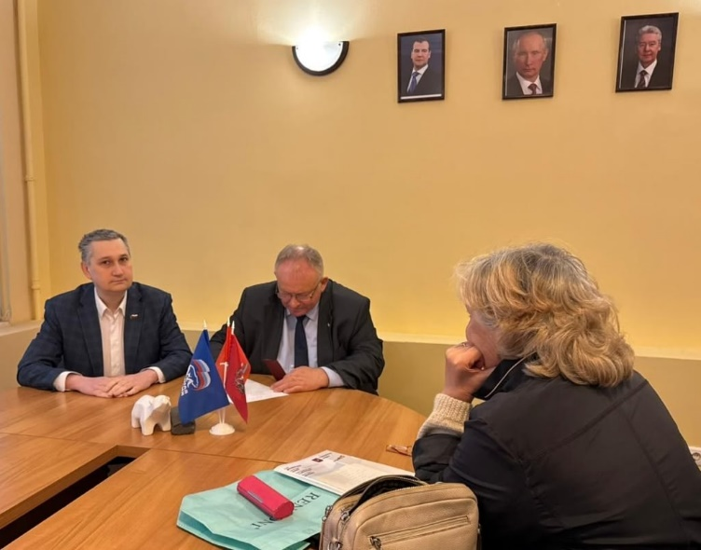
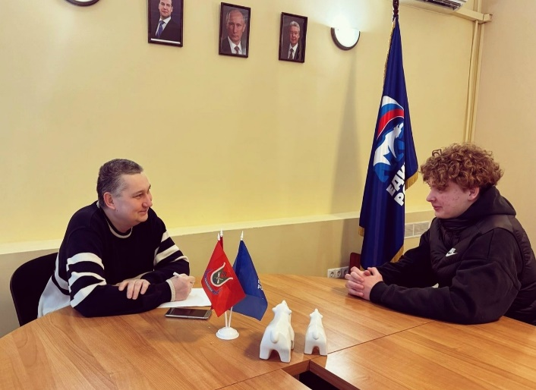
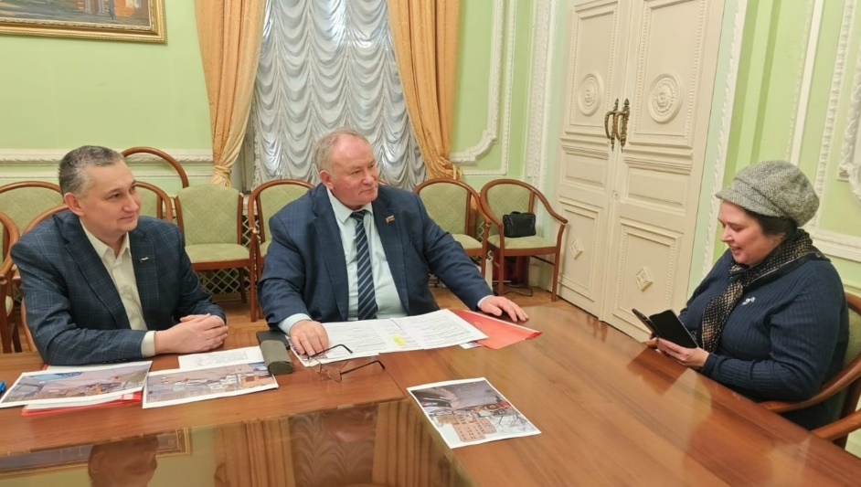
СОВЕТ ДЕПУТАТОВ МУНИЦИПАЛЬНОГО ОКРУГА ХАМОВНИКИ В ГОРОДЕ МОСКВЕ
Личные приемы жителей и обращения
В мой адрес поступило 4 обращения:
1. О присвоении почётного звания «Заслуженный врач Российской Федерации»;
2. О разъяснении порядка исполнения решения Совета депутатов о согласовании ограждающего устройства по адресу: Новодевичий проезд, д.10;
3. По вопросу проведения работ по замене системы канализации в рамках капитального ремонта многоквартирного жилого дома по адресу: Малая Пироговская ул., д.9/6;
4. По вопросу капитального ремонта по адресу: 3-я Фрунзенская ул., д.18.
Каждое обращение было тщательно рассмотрено, направлены запросы по принадлежности.
Провёл 8 личных приемов граждан, с каждым заявителем разобрал его проблему и дал необходимые разъяснения и рекомендации. Провел 12 встреч с жителями.

Slide 5
СОВЕТ ДЕПУТАТОВ МУНИЦИПАЛЬНОГО ОКРУГА ХАМОВНИКИ В ГОРОДЕ МОСКВЕ
Приемка капитальных ремонтов и проведение благоустройства
Приемка работ по капитальному ремонту
Подписал 31 акт по Фонду капитального ремонта
14 адресов
Пироговская Б. ул. 53
Гагаринский пер. д.6
М. Пироговская д. 22
Оболенский пер., д. 9 корп. 18
Новодевичий пр-д. д. 8
Комсомольский пр-т д. 49
Пироговская М. ул. 22
Л. Толстого д. 8, с.3
Комсомольский пр-т., д. 49
Пироговская Б. ул. 5
Левшинский Б. пер. 8А
Оболенский пер. 9 к.18
пер. Власьевский М., д. 6
Оболенский пер., д. 9А

Slide 6
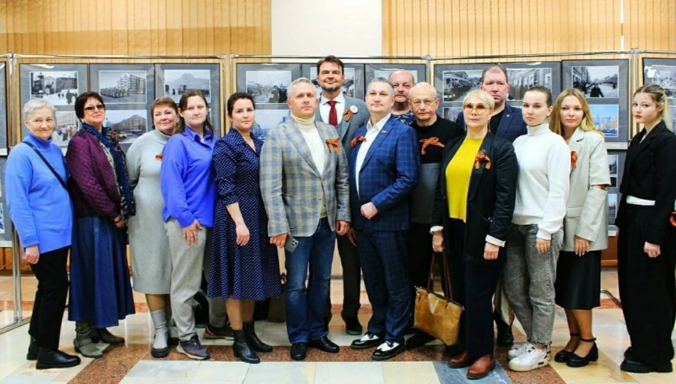
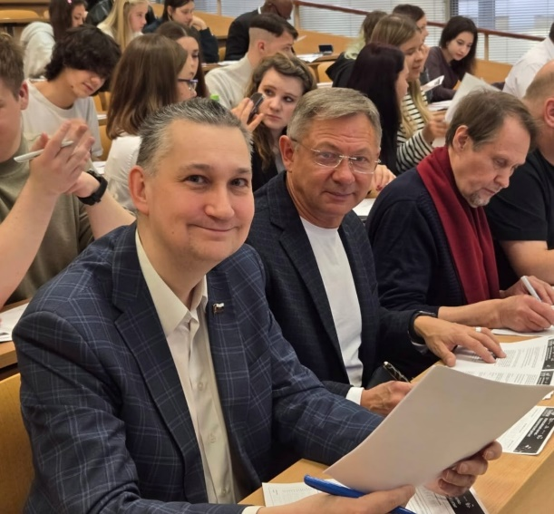
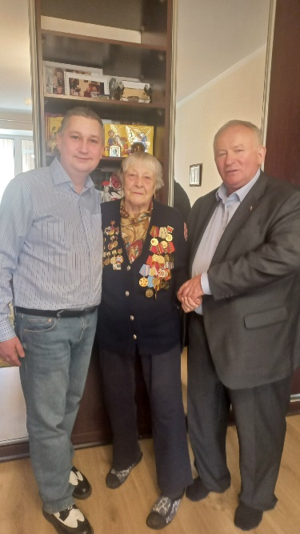
СОВЕТ ДЕПУТАТОВ МУНИЦИПАЛЬНОГО ОКРУГА ХАМОВНИКИ В ГОРОДЕ МОСКВЕ
Участие в мероприятиях и акциях
Принял участие в :
Вручении юбилейной медали «80 лет Победы в Великой Отечественной войне 1941-1945 гг.»;
«Сирень Победы»;
«Свеча памяти»;
«Идём служить!»;
«Хамовническая слобода»;
Торжественном открытии мемориальной доски выдающемуся советскому патологоанатому и организатору здравоохранения академику Анатолию Ивановичу Струкову;
Открытии после ремонтно-реставрационных работ Музея-усадьбы Льва Толстого в Хамовниках;
Работе стратегической сессии партии «Единая Россия»;
Заседании общественного совета ЦАО в рамках празднования 80-й годовщины Великой Победы;
Возложении цветов к памятнику лётчикам Дальней авиации России;
XII Международном форуме технологического развития «Технопром-2025»;
III Всероссийском научно-технологическом диктанте.

Slide 7
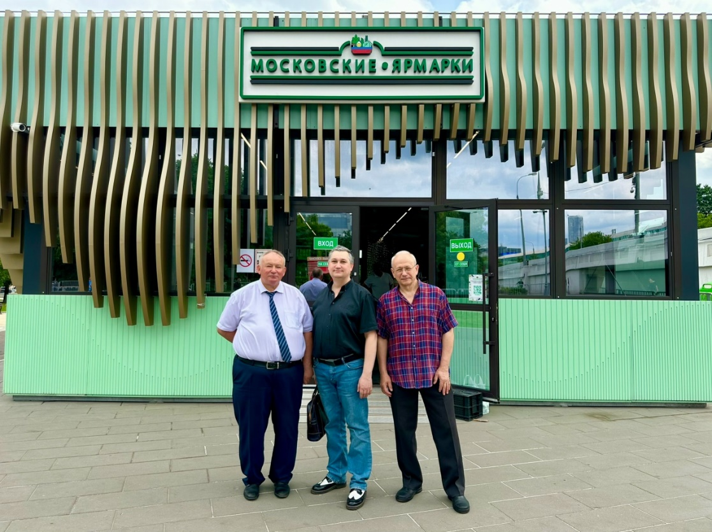
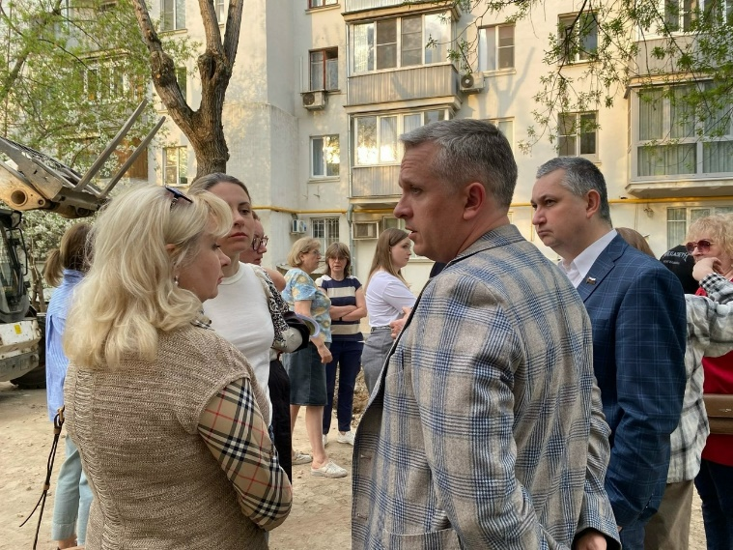
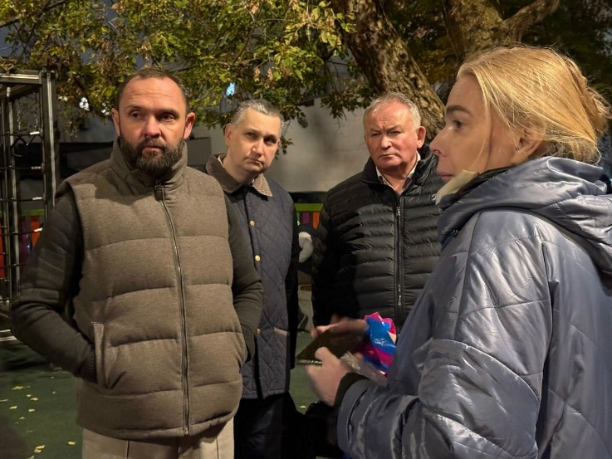
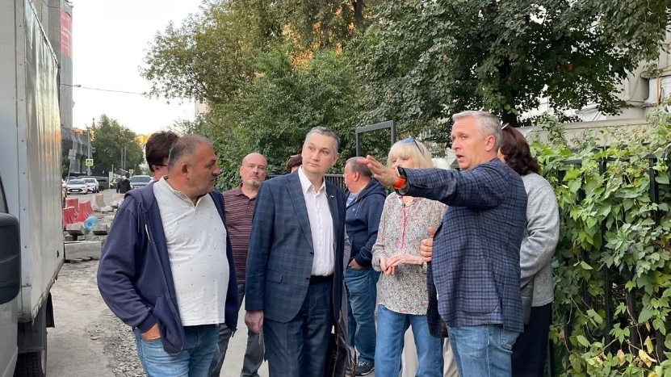
СОВЕТ ДЕПУТАТОВ МУНИЦИПАЛЬНОГО ОКРУГА ХАМОВНИКИ В ГОРОДЕ МОСКВЕ
Принял участие в мониторинге Ярмарок выходного дня и в еженедельном обходе территории.

Slide 8
СОВЕТ ДЕПУТАТОВ МУНИЦИПАЛЬНОГО ОКРУГА ХАМОВНИКИ В ГОРОДЕ МОСКВЕ
СПАСИБО ЗА ВНИМАНИЕ !
Отчет перед избирателями проведен 11 декабря 2025 г. совместно с депутатами
Катковой А.П., Пахомовым В.Н., Пешковым Н.А. в очном режиме в местном отделении ВПП «ЕДИНАЯ РОССИЯ» района Хамовники по адресу: г.Москва, Земледельческий пер., д.14/17 стр.2.
Присутствовали жители района Хамовники, в том числе жители 2-го избирательного округа.

